Slide 1
Nombre del funcionario público encargado de la unidad de atención:
C. Diana Victoria Saucedo Gutierrez
Domicilio oficial de la unidad de atención: Avenida Roman Cepeda # 198
Teléfono oficial y extensión en su caso: (844) 483 00 78
Dirección electrónica oficial: simasarteaga@hotmail.com

Slide 2
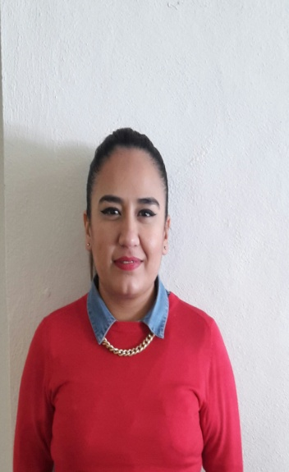
Fotografía del Encargado de la Unidad de Atención:
Comité de Transparencia
PRESIDENTE
C. Diana Victoria Saucedo Gutiérrez
SECRETARIO
C.P. Mayra Elizabeth Ponce Martínez
VOCAL
C. Miguel Ángel Leal Wong
VOCAL
C. Juana María Amaro Moreno
Responsable de generar la información: Diana Victoria Saucedo Gutierrez
Fecha de actualización: 31 de marzo del 2017

